Slide 1
正向管教
學校:OO高國中(小)
主講者:OOO主任

Slide 2
法規
教育基本法第8條
學校訂定教師輔導與
管教學生辦法注意事項

Slide 3
教師一般管教措施(1/2)
  適當之正向管教措施。
  口頭糾正。
  調整座位。
  要求口頭道歉或書面自省。
  列入日常生活表現紀錄。
  通知監護權人，協請處理。
  要求完成未完成之作業或工作。
  適當增加作業或工作。
  要求課餘從事可達成管教目的之公共服務（如
  學生破壞環境清潔，罰其打掃環境）。

Slide 4
教師一般管教措施(2/2)
  取消參加正式課程以外之活動。
  經監護權人同意後，留置學生於課後輔導或參
  加輔導課程。
  要求靜坐反省。
  要求站立反省。但每次不得超過一堂課，每日
  累計不得超過兩小時。
  在教學場所一隅，暫時讓學生與其他同學保持
  適當距離，並以兩堂課為限。
  經其他教師同意，於行為當日，暫時轉送其他班級學習。
  依該校學生獎懲規定及法定程序，予以書面懲處。

Slide 5
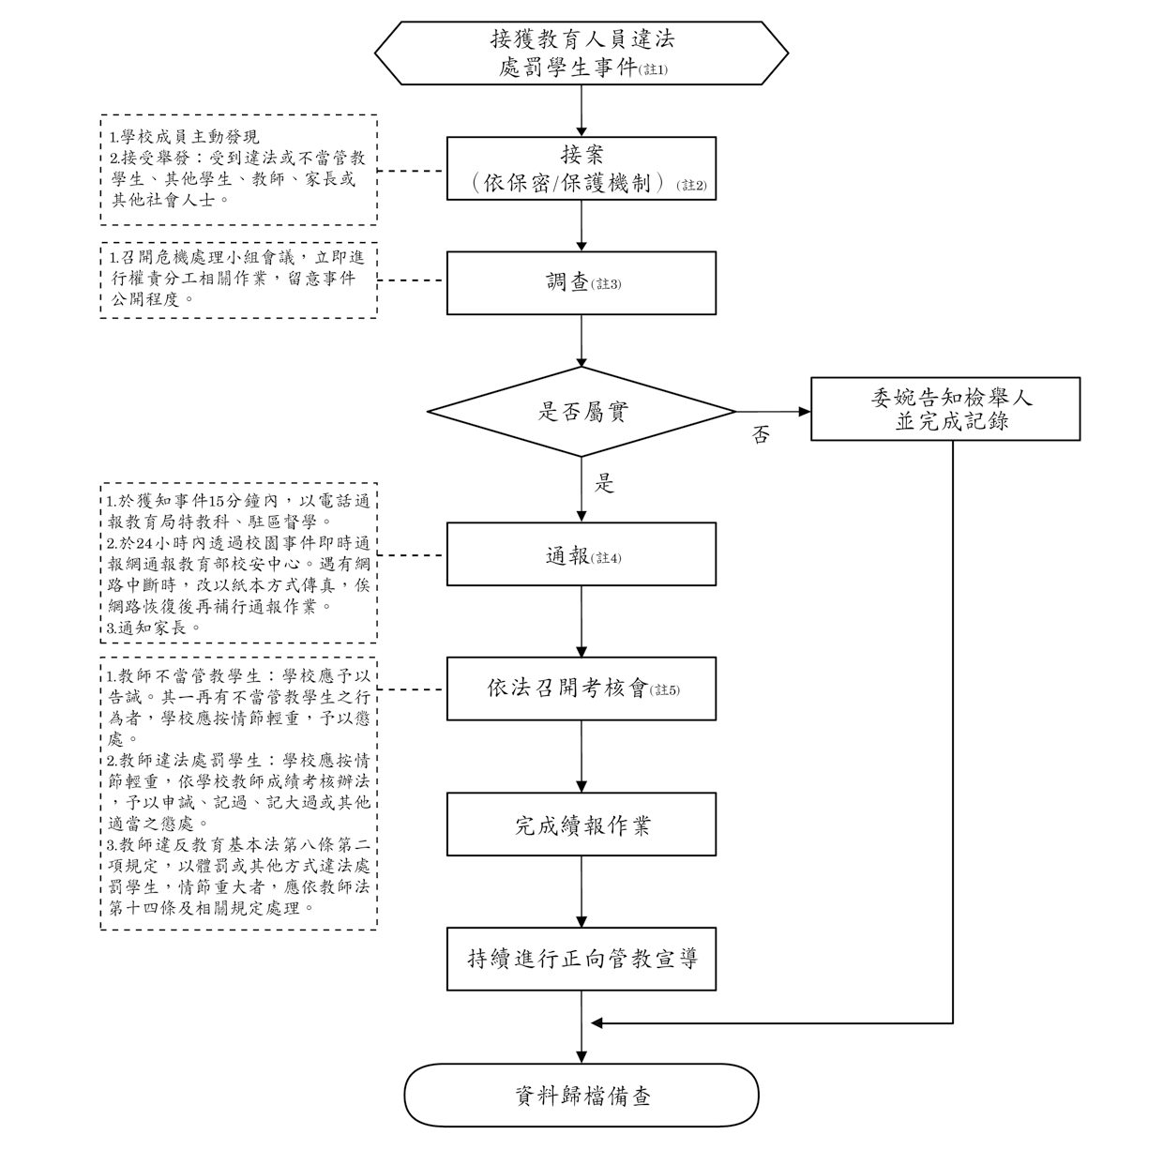
不當管教及違法處罰處理流程

Slide 6
不當管教範疇
不當管教
違法
處罰
體罰或其他違法處罰，情節重大

Slide 7

認定原則
管教手段與目的，兩者間應達成教育意義連結。
  如:遲到罰跑操場、
  未帶聯絡簿或作業未交罰開合跳等。
經學生或家長授意者，仍屬教師不當管教。
手段與目的無關
不當管教之行為係屬客觀事實認定

Slide 8
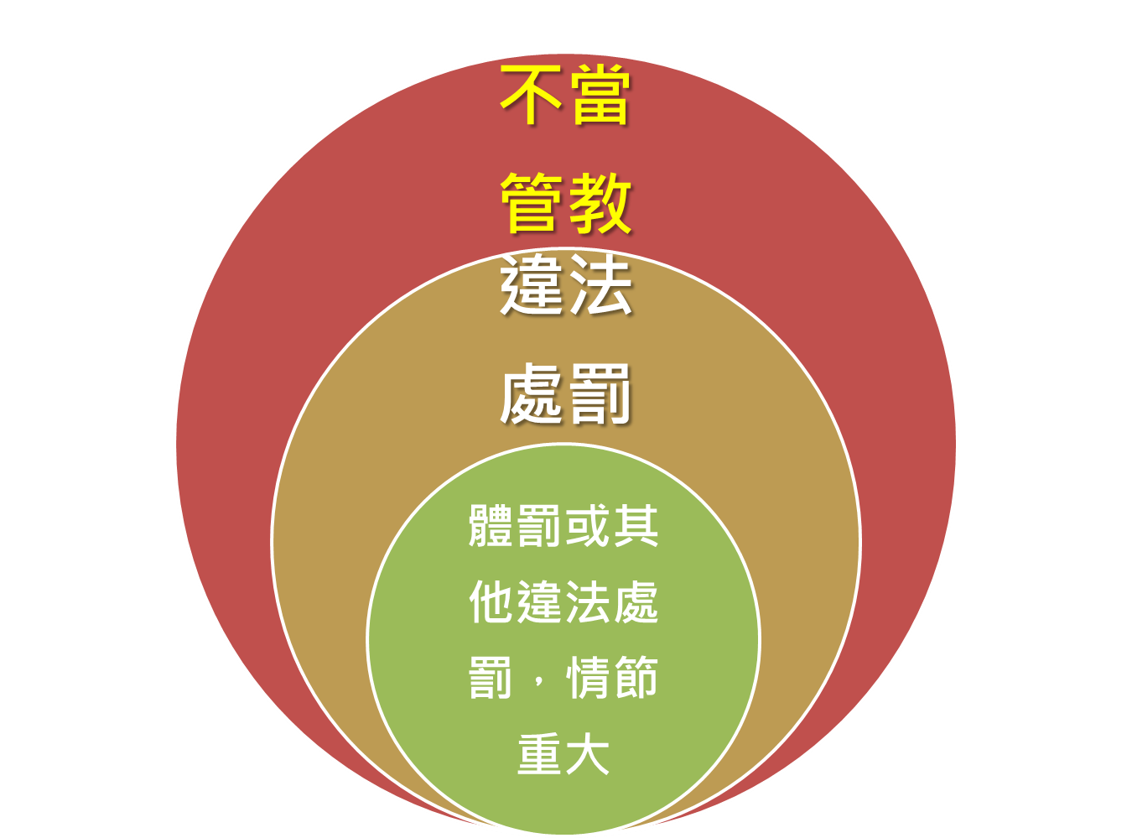
不當管教
教師有不當管教學生之行為者，學校應予以告誡。其一再有不當管教學生之行為者，學校應按情節輕重，予以懲處。
經查證後，有不當管教具體事證者，至少
(1)予以告誡
(2)視情節輕重，併帶2個月正向管教行為改
善計畫。(措施)
摘自學校訂定教師輔導與管教學生辦法注意事項第42條。

Slide 9
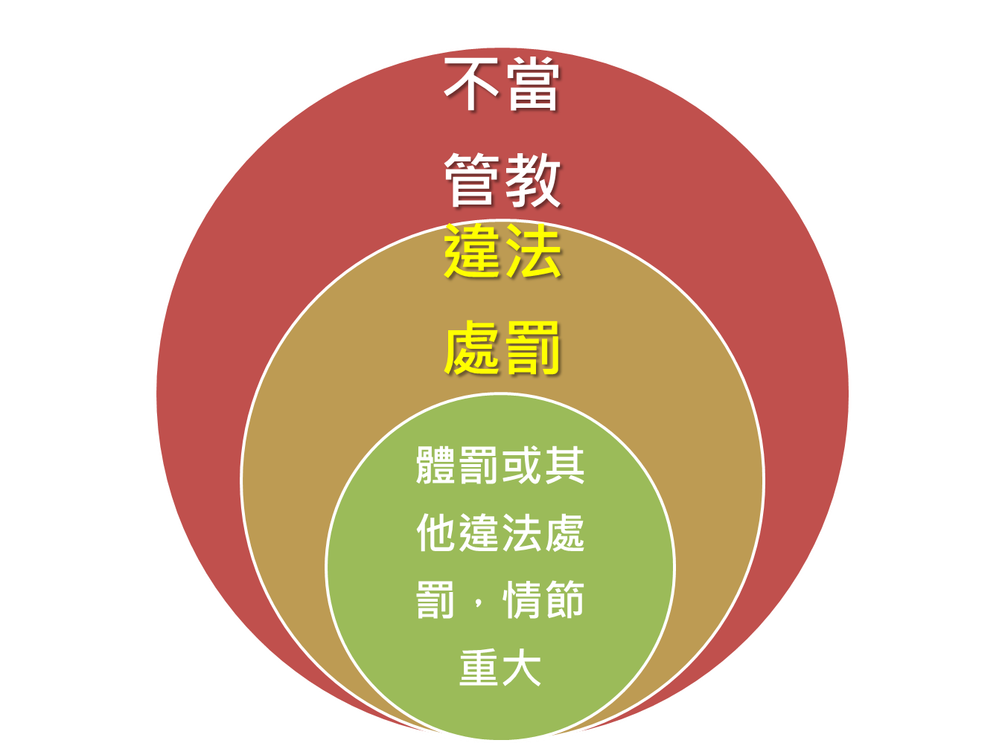
違法處罰
教師有違法處罰學生之行為者，學校應按情節輕重，依相關學校教師成績考核辦法或規定，予以申誡、記過、記大過或其他適當之懲處。
經查證後，有違法處罰具體事證者，至少
(1)處以考核申誡以上(行政懲處)
(2)併帶2個月正向管教行為改善計畫。(措施)
摘自學校訂定教師輔導與管教學生辦法注意事項第42條。

Slide 10
教師違法處罰措施參考表
違法處罰之類型 | 違法處罰之行為態樣例示
教師親自對學生身體施加強制力之體罰 | 例如毆打、鞭打、打耳光、打手心、打臀部或責打身體其他部位等
教師責令學生自己或第三者對學生身體施加強制力之體罰 | 例如命學生自打耳光或互打耳光等
責令學生採取特定身體動作之體罰 | 例如交互蹲跳、半蹲、罰跪、蛙跳、兔跳、學鴨子走路、提水桶過肩、單腳支撐地面或其他類似之身體動作等
體罰以外之違法處罰 | 例如誹謗、公然侮辱、恐嚇、身心虐待、罰款、非暫時保管之沒收或沒入學生物品等
本表僅屬舉例說明之性質，其未列入之情形，符合法定要件（基於處罰之目的、使學生身體客觀上受到痛苦或身心受到侵害等要件）者，仍為違法處罰。
摘自學校訂定教師輔導與管教學生辦法注意事項附表1

Slide 11
不當管教案例(1/2)
不能作
管教手段與目的未具教育意義連結
ex:成績不佳罰開合跳
作業未交罰跑操場
用器材或物品刻意觸及學生身體
ex:用遙控器輕觸學生臉頰
作業未寫，罰學生跪寫

Slide 12
不當管教案例(2/2)
不能作
學生課堂上不當言論連坐處罰
ex:因部分學生犯錯連坐處罰全班
學生或家長授意罰學生伏地挺身

Slide 13
服儀規定與學生獎懲(適用國高中)
各校須循民主參與及法定程序訂定服儀規定，且不得作為處罰之依據。
學校針對違反服儀規定之學生，得採取適當之輔導級管教措施如：正向管教措施、口頭糾正、列入平常生活表現紀錄、通知監護人協請處理、書面自省及靜坐反省、要求課餘從事可達管教目的之公共服務如：全校性服儀問卷調查。
學生獎懲辦法規定，帶回管教或大過以上之處分，須經學生獎懲委員會決議後方可執行（部分學校因未完備程序而被申訴）。

Slide 14
髮式(適用高國高中)
依據教育部「學校訂定教師輔導與管教學生辦法」第21點規定：「除為防止學生安全或防止疾病傳染所必要者外，學校不得限制學生髮式，或據以處罰，以維護…...」
（目前仍有學校以不燙不染不怪為依據，進而限制學生髮式，明顯與法令規定不符！）

